Slide 1
BURDUR MEHMET AKİF ERSOY
ÜNİVERSİTESİ
2022-2023 AKADEMİK YILI
ERASMUS+ STAJ HAREKETLİLİĞİ ORYANTASYON TOPLANTISI
Uluslararası İlişkiler Koordinatörlüğü
20.03.2023

Slide 2
Hareketliliğin tamamlanması için son tarih
31 TEMMUZ 2024

Slide 3
STAJ HAREKETLİLİĞİ
“Staj”
bir yararlanıcının programa katılan başka bir ülkedeki bir işletme veya üniversitede mesleki eğitim alma veya çalışma deneyimi kazanma sürecidir.

Slide 4
STAJ HAREKETLİLİĞİ
Faaliyet süresi 2 ile 12 ay arasında bir süredir.
Staj faaliyeti, öğrenim süresi içerisinde her sınıfta ve öğrenim programlarının son sınıflarındaki öğrenciler mezun olduktan sonraki 12 ay içerisinde gerçekleştirilebilir.
Ancak, hareketlilik süresi 2 ay olarak sınırlandırılmıştır.

Slide 5

FAALİYET ÖNCESİ
KABUL MEKTUBU
Staj yapacağınız yerde bir değişiklik olursa, yeni staj yerinden aldığınız kabul mektubunuzu ofise teslim edin.

Slide 6
FAALİYET ÖNCESİ
2.VAKIFBANK EURO HESAP NUMARASI

Slide 7
FAALİYET ÖNCESİ
3. LA-STAJ HAREKETLİLİĞİ İÇİN ÖĞRENİM ANLAŞMASI

Slide 8
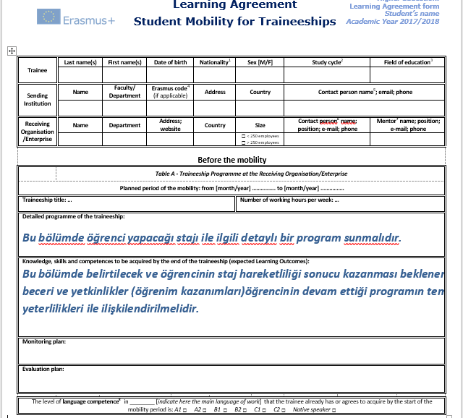
Staj Hareketliliği için Öğrenim Anlaşması
http://ec.europa.eu/education/tools/isced-f_en.htm
adresinden bulabilirsiniz.
Stajın başlangıç ve bitiş tarihleri yazılacak.

Slide 9
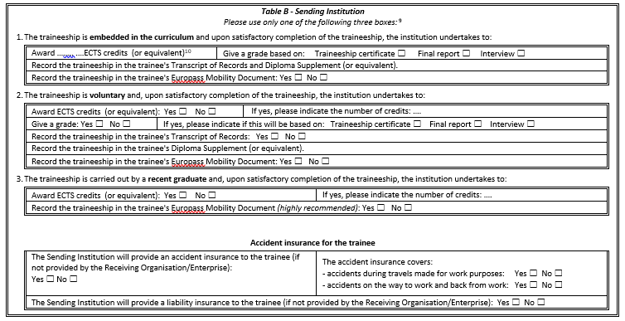

Staj Hareketliliği için Öğrenim Anlaşması

Slide 10
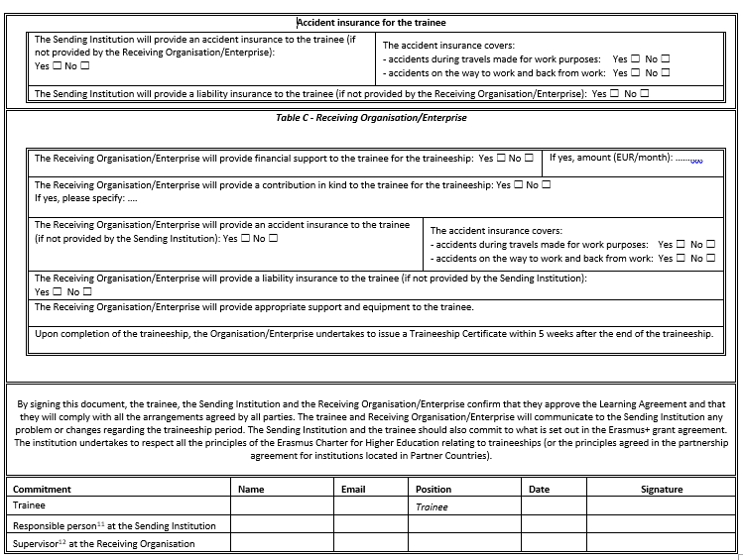
Staj Hareketliliği için Öğrenim Anlaşması
Kendiniz,
Koordinatör ve Karşı kurum imzaladıktan sonra bu belge ofisimize teslim edilecek.

Slide 11
FAALİYET ÖNCESİ
4.SİGORTA(KAZA, SİGORTASI,MESULİYET SİGORTASI VE SEYAHAT SAĞLIK SİGORTASI)

Slide 12
FAALİYET ÖNCESİ
5. ÖĞRENCİ İLE YÜKSEKÖĞRETİM KURUMU ARASINDA İMZALANAN ERASMUS+ YÜKSEKÖĞRETİM STAJ HAREKETLİLİĞİ İÇİN HİBE SÖZLEŞMESİ

Slide 13
FAALİYET ÖNCESİ
6. VİZE ve PASAPORT

Slide 14
VİZE ve PASAPORT
25 yaşın üzerindeki öğrenciler ofisimizden harçsız pasaport yazısı almalıdır.
25 yaş altındaki öğrencilerden pasaport harcı alınmadığı için yazı almalarına da gerek yoktur.
Vize işlemleri sadece öğrencinin sorumluluğundadır.
Konsoloslukla temas kurup, hangi belgelerin istendiği öğrenilmelidir.
Vize başvurusu için Ofisimizden hibe yazısını almanız gerekmektedir.

Slide 15
VİZE ve PASAPORT
Vize randevusundan en az 10 gün önce, vize almanız için gerekli olan resmi hibe yazısını danışmanınızdan istemeyi unutmayın.
(Lütfen son anda haber vermeyin!!)
Vizeniz çıktıktan sonra da kopyasını ilgili danışmanınıza ulaştırın.

Slide 16
FAALİYET ÖNCESİ
7. HİBELERİN YATIRILMASI

Slide 17
Bu aşamaya kadar gerekli tüm evraklar ofisimize teslim edildi ve vizeniz çıktıysa hibenizin
% 80’lik kısmı yatırılır.

Slide 18
HİBELERİNİZ AZAMİ 2 AY ÜZERİNDEN HESAPLANACAK.

Slide 19
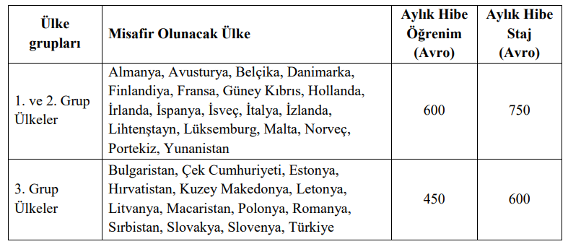

Slide 20
FAALİYET SONRASINDA TESLİM EDİLMESİ GEREKEN BELGELER ve YAPILMASI GEREKENLER

Slide 21
FAALİYET SONRASI
1. LA for Traineeship belgesinin imzalı ve mühürlü «After Mobility» kısmı,
2. Katılım Sertifikası,
3. Staj Faaliyetindeki başarı durumunu gösteren «Evaluation of the Trainee» bölümü,
4. Öğrenci Anketi(online)

Slide 22
FAALİYET SONRASI
LA FOR TRAINEESHIP BELGESİNİN İMZALI VE MÜHÜRLÜ «AFTER MOBILITY» KISMI
VE STAJ FAALİYETİNDEKİ BAŞARI DURUMUNU GÖSTEREN «EVALUATION OF THE TRAINEE» BÖLÜMÜ
Karşı kurumun imzası ve mühürlü olmalı.

Slide 23
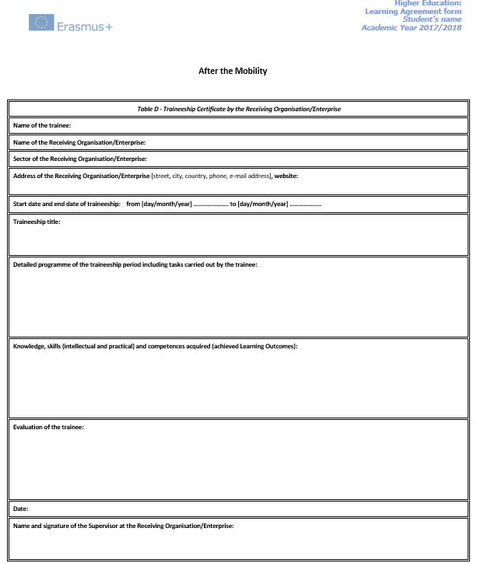
Evaluation of the Trainee

Slide 24
FAALİYET SONRASI
2. KATILIM SERTİFİKASI
Hangi tarihler arasında stajınızı yaptığınızı gösteren belge. İmzalı ve mühürlü olmalı.

Slide 25
FAALİYET SONRASI
3. ÖĞRENCİ ANKETİ
Evraklarınızı ofise teslim ettikten sonra, bilgileriniz sisteme girilecek ve anket mail adresinize gelecek.

Slide 26
ÖDEMEDE KESİNTİ YAPILMASI:
Staja ara verme, bulunulan ülkeden ayrılma (?)

Slide 27
-10 PUAN UYGULAMASI
Mücbir sebep olmadan ve feragat ettiğine dair dilekçe vermeden hareketlilikten vazgeçenlerden bir dahaki başvurularında 10 puan eksilecek.

Slide 28
ULUSLARARASI İLİŞKİLER OFİSİ
Öğr. Gör. Ayşen ERKARA «213 1212» aerkara@mehmetakif.edu.tr
MÜNTEHA ŞİLAN AR (SAĞLIK SPOR KONS.)
İLAYDA NUR TAŞ (SAĞLIK SPOR KONS.)
MUSTAFA BURAK ŞAHİN (SAĞLIK SPOR KONS.)
TALHA TAŞ (SAĞLIK SPOR KONS.)
ABDÜLLATİF EMİRİKCİ (SAĞLIK SPOR KONS.)
SELEN NACAKCI (MAKÜ STAJ)
ADEM DERMAN (MAKÜ STAJ)
OSMAN KÜÇÜKKAĞNICI (MAKÜ STAJ)
İBRAHİM KAAN AKYAR (MAKÜ STAJ)
BESTE ARSLAN (MAKÜ STAJ)
EMİRCAN BALTACI (MAKÜ STAJ)
DİLARA KAYA (MAKÜ STAJ)
SELEN NUR GÜRKAN (MAKÜ STAJ)

Slide 29
ULUSLARARASI İLİŞKİLER OFİSİ
Öğr. Gör. Gülşah SAĞLAM AKTAŞ «213 1213» gsaktas@mehmetakif.edu.tr
BURAK ECİN (SPOR FED.)
ENES YASİN ERSOY (SPOR FED.)
İCLAL BAĞRIAÇIK (TEKNO-STAJ)
NESLİHAN YILMAZ (TEKNO-STAJ)
E.SERDAR ÖZGÜMÜŞ (TEKNO-STAJ)
İLAYDA NUR TAŞ (VET. KONS.)
ADEM DERMAN (VET. KONS.)
MUSTAFA BURAK ŞAHİN (MAKÜ STAJ)
ASENA KÜBRA BAYRAM (MAKÜ STAJ)
MELEKNUR BAVUT (MAKÜ STAJ)
ABDÜLLATİF EMİRİKCİ (MAKÜ STAJ)
SEHER YAĞMUR KEREY (MAKÜ STAJ)

Slide 30
ULUSLARARASI İLİŞKİLER OFİSİ
Öğr. Gör. Hatice KORUR «213 1215» hkorur@mehmetakif.edu.tr
(MAKÜ STAJ HAREKETLİLİĞİ)
FEDAN DURNA DİLEK
TUĞÇE SARI
YEKTA ARSLAN
ESRA KUTLU
SÜMEYRA YILMAZ
MÜNTEHA ŞİLAN AR
HURİYE DOĞRU
ONUR KEREM BOZKURT
TALHA TAŞ
BETÜL EVCİL
BARAN KAYA
MERVE AÇIKGÖZ
İLAYDA MELİS BAYSAL
MESUT ALP AYDIN
SONER YILDIRIM (hibesiz)

Slide 31
ULUSLARARASI İLİŞKİLER OFİSİ
İstiklal Yerleşkesi, Rektörlük Binası
B-Blok Zemin Kat
15030 BURDUR
Telefon: +90 248 213 12 10
E-Posta: iro@mehmetakif.edu.tr

